Slide 1

بسم الله الرحمن الرحیم
جلسه ششم
درس آموزش زبان فارسی
حاجی قاسملو

Slide 2
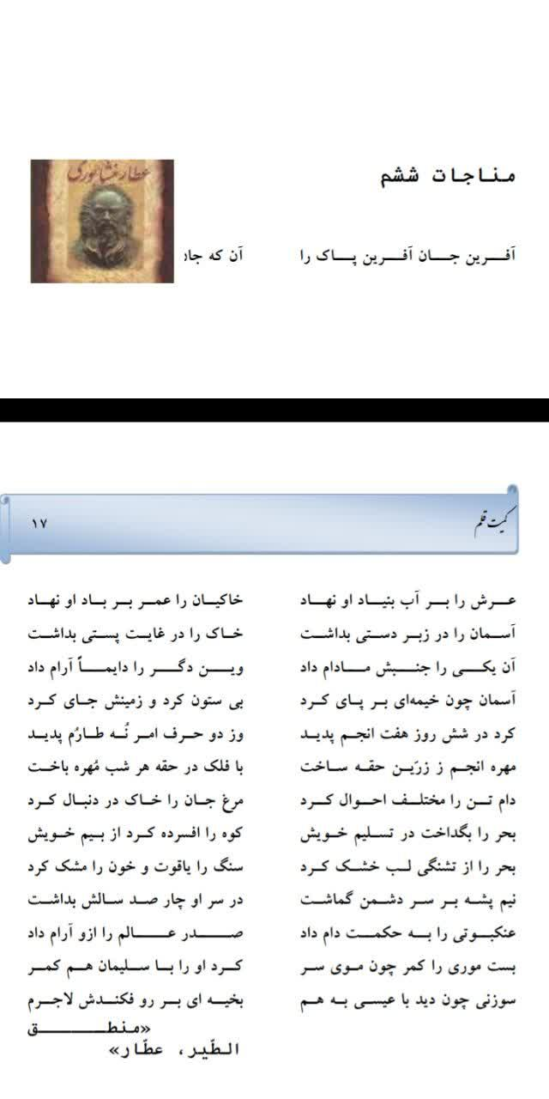

Slide 3
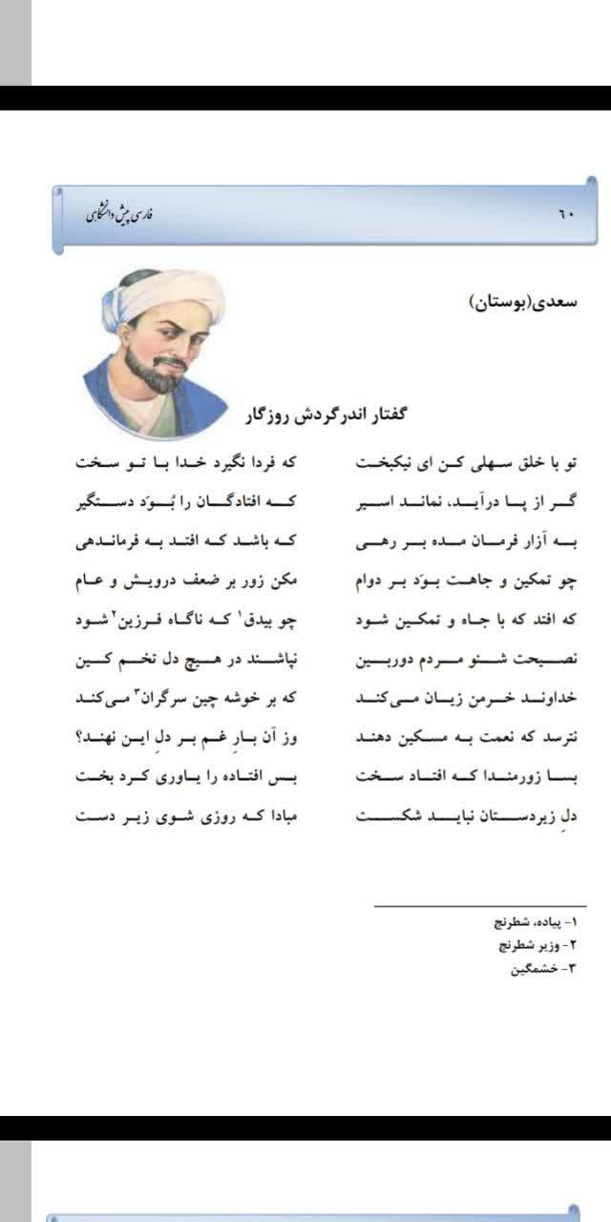

Slide 4
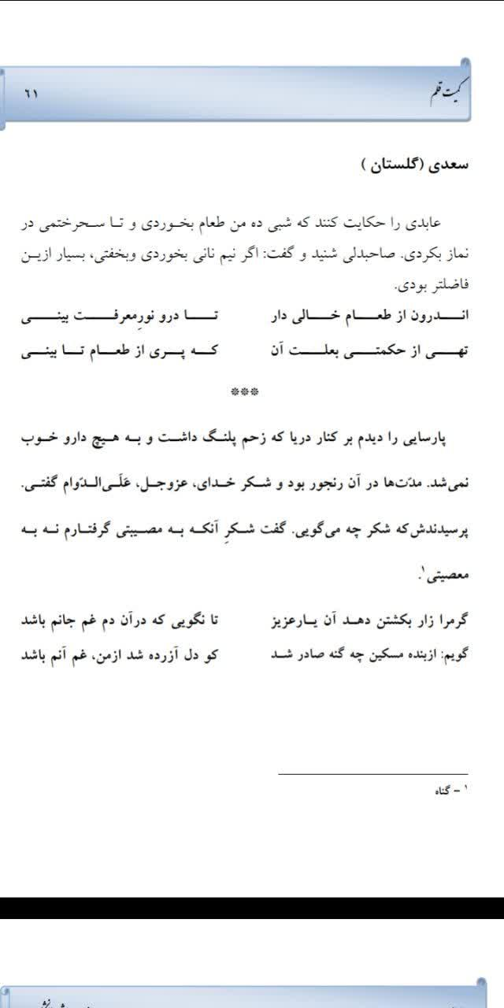

Slide 5
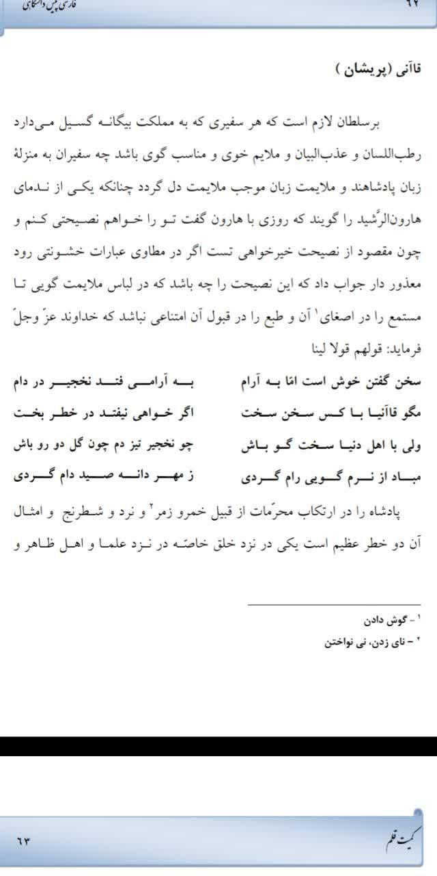

Slide 6
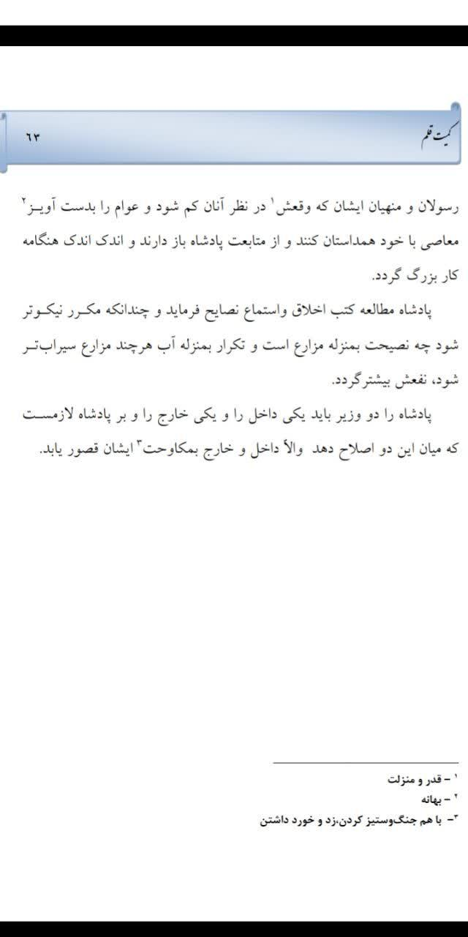

Slide 7
استعاره:
استعاره از باب استفعال است و معنی آن چیزی را به عاریت خواستن است.
استعاره در واقع تشبیهی است که یکی از طرفین آن (مشبه یا مشبه به) حذف شده باشد و با وجود قرینه ای ذهن خواننده را از معنی حقیقی دور کند و به معنی مجازی برساند. به عبارتی استعاره فرزند تشبیه است.
استعاره کارآمدترین ابزار تخیل و به اصطلاح ابزار نقاشی کلام است.
ارکان استعاره: 1- مستعارله: معادل مشبه در تشبیه 2- مستعارمنه: معادل مشبه به در تشبیه 3- جامع: معادل وجه شبه
انواع استعاره: 1- استعاره مصرحه 2- استعاره مکنیه

Slide 8
استعاره مصرحه:
استعاره ای است که در آن مستعارله (مشبه) حذف شده باشد و مستعارمنه (مشبه به) آمده باشد. فرمول: مشبه به+لوازم (مشبه)
ستاره ای بدرخشید و ماه منزل شد دل رمیده ما را انیس و مونس شد
سرو چمان من چرا میل چمن نمی کند همدم گل نمی شود یاد سمن نمیکند
از لعل تو گر یابم انگشتری زنهار صد ملک سلیمانم در زیر نگین باشد
نرگسش عربده جوی و لبش افسوس کنان نیم شب دوش به بالین من آمد بنشست

Slide 9
استعاره مکنیه
وقتی شاعر لفظ مشبه (مستعارله) را ذکر و مشبه به (مستعارمنه) را حذف نماید و در عوض یکی از لوازم مشبه به (مستعارمنه) را ذکر کند و به مشبه به(مستعارله) اسناد دهد. مشبه+لوازم مشبه به
شبی گیسو فروهشته به دامن پلاسین معجر و قیرینه گرزن
شب انسان
گیسو

Slide 10
اضافه استعاری
ترکیب اضافی که بین دو طرف اضافه رابطه استعاری برقرار است به طریقی که ویژگی مشبه به با کسره به مشبه اضافه می شود .
مثال: دست ویرانگر شوق: شو به انسانی تشبیه شده که دست دارد.
کز دست غم به کوه و بیابان گریختم : غم همچو انسانی دست دارد.
چشم پروین همچنان چشمک پرانی میکند.
رخسار صبح، روی مرگ، چنگال مرگ، کام ظلم

